Slide 1
ACL 2025 · VOLUME 1: LONG PAPERS
Open-World Attribute Mining
for E-Commerce Products
with Multimodal Self-Correction Instruction Tuning (MSIT)
Người trình bày: 25C11028 – Nguyễn Hoàng Việt
25C11011 – Nguyễn Ngọc Hồng Lĩnh
Môn học: Học máy với dữ liệu Đồ thị

Slide 2
ĐẶT VẤN ĐỀ
Vì sao cần khai phá thuộc tính đa phương thức?
Khai phá thuộc tính (Attribute Mining) giúp chuẩn hóa dữ liệu sản phẩm, hỗ trợ tìm kiếm và ra quyết định mua hàng trong thương mại điện tử. Bài toán Open-World AM yêu cầu trích xuất thuộc tính mới, không giới hạn trong schema định sẵn.
1
Lãng phí dữ liệu ảnh
Mô hình chỉ đọc tiêu đề/mô tả (text), bỏ qua thông số kỹ thuật in trực tiếp trên bao bì sản phẩm trong ảnh (vd: Product_shape, Weight).
🚨
2 hạn chế cốt lõi của các mô hình AM hiện tại
Underutilizing multimodal info · Absence of explicit reasoning
2
Thiếu suy luận logic
Các mô hình generative sinh trực tiếp không suy luận → dễ tạo "ảo giác" (hallucination), sinh thuộc tính không có thật (vd: "Marketing Claims").
MSIT: Multimodal Self-Correction Instruction Tuning
2

Slide 3
ĐÓNG GÓP CHÍNH
MSIT đóng góp gì cho bài toán Attribute Mining?
1
Tiên phong dùng MLLM cho AM đa phương thức
Lần đầu khai thác Multimodal LLM để mở rộng Attribute Mining sang cả ảnh và văn bản.
2
Khung MSIT với 2 bộ dữ liệu tinh chỉnh
AGTD (Attribute Generation Tuning Data) và CTTD (Chain-of-Thought Tuning Data) huấn luyện song song.
3
Quy trình suy luận 5 bước (5-step CoT)
Cơ chế tự sửa lỗi (self-correction) giúp loại bỏ thuộc tính sai trước khi chốt kết quả.
4
Mở rộng 2 dataset unimodal → multimodal
WOAM & OAMine được bổ sung ảnh sản phẩm crawl từ Amazon; MSIT vượt GPT-4 trên cả hai.
MSIT: Multimodal Self-Correction Instruction Tuning
3

Slide 4
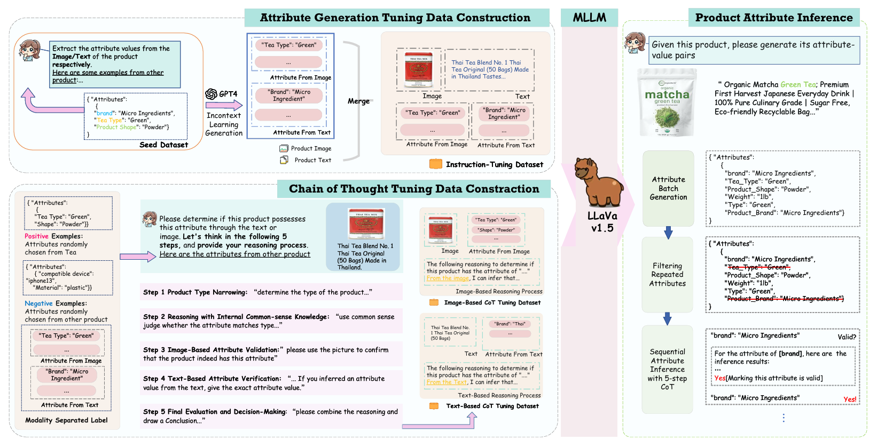
KIẾN TRÚC HỆ THỐNG
Tổng quan khung MSIT — 3 thành phần cốt lõi
🛠️
(1) AGTD Construction
Sinh thuộc tính từ ảnh & text riêng biệt, sau đó hợp nhất.
🧠
(2) CTTD Construction
Xây dữ liệu dạy mô hình "tự sửa lỗi" theo Chain-of-Thought.
⚙️
(3) Attribute Inference
Quy trình suy luận 3 giai đoạn khi triển khai thực tế.
Hình 2 — Kiến trúc tổng thể MSIT
(AGTD Construction → CTTD Construction → Product Attribute Inference)
MSIT: Multimodal Self-Correction Instruction Tuning
4

Slide 5
FINE-TUNING · DỮ LIỆU
Xây dựng dữ liệu tinh chỉnh AGTD
Mục tiêu: huấn luyện mô hình trích xuất cặp "Thuộc tính – Giá trị" (attribute–value).
Sơ đồ pipeline sinh dữ liệu AGTD
Kỹ thuật: In-Context Learning với GPT-4, dùng seed attribute set làm few-shot examples.
🖼 Ảnh sản phẩm
📝 Text (title/bullet)
💡 Điểm nhấn thuật toán — điều kiện tiên quyết để reproduce
Trích xuất độc lập thuộc tính từ ảnh và từ văn bản (2 lệnh gọi API riêng) trước khi hợp nhất bằng 1 lệnh gọi thứ 3.
→ Lý do: nếu đưa ảnh + text cùng lúc, GPT-4 có xu hướng chỉ ưu tiên text — gây "modality bias" và bỏ sót thuộc tính từ ảnh.
GPT-4
(image-attr)
GPT-4
(text-attr)
GPT-4 — Merge
(hợp nhất thuộc tính)
AGTD — JSON attribute:value pairs
MSIT: Multimodal Self-Correction Instruction Tuning
5

Slide 6
FINE-TUNING · CHAIN-OF-THOUGHT
Chuỗi tự sửa lỗi 5 bước (5-step CoT)
1
Bước 1: Product Type Narrowing
Xác định loại sản phẩm từ ảnh + text để thu hẹp phạm vi thuộc tính.
❓ Vì sao chia 5 bước?
CoT tự do dễ sinh "hallucinated rationale". Chia bước ép model kiểm chứng riêng từng nguồn (ảnh, text) trước khi kết luận.
2
Bước 2: Common-sense Reasoning
Đối chiếu tri thức nền: thuộc tính có hợp lý với loại sản phẩm này không?
3
Bước 3: Image-based Validation
Dùng ảnh để xác nhận / suy ra giá trị thô của thuộc tính.
Bước 4: Text-based Verification
💡 Contrastive CoT Tuning Data
4
Dùng text để xác nhận và trích giá trị chính xác của thuộc tính.
Thêm negative samples: thuộc tính lấy từ sản phẩm khác loại, cân bằng số mẫu dương/âm → chống overfitting vào nhãn "Yes" (vì AGTD gốc toàn label Yes).
5
Bước 5: Final Decision
Tổng hợp 4 bước trên, kết luận Yes / No cho thuộc tính.
MSIT: Multimodal Self-Correction Instruction Tuning
6

Slide 7
QUY TRÌNH SUY LUẬN
Suy luận thực tế: quy trình 3 giai đoạn (Inference)
1
2
3
Batch Attribute
Generation
Filtering Repeated
Attributes
Sequential Inference
with 5-step CoT
MLLM đã fine-tune sinh loạt thuộc tính thô cho sản phẩm từ ảnh + text.
Loại thuộc tính trùng nghĩa bằng rule-based + Word2Vec cosine similarity.
Chạy lại CoT 5 bước cho từng thuộc tính còn lại để loại bỏ dương tính giả.
🎯 Mục tiêu tổng thể: giữ lại thuộc tính đúng, loại bỏ thuộc tính do model "đoán mò" — trực tiếp nâng Exact Match Precision.
MSIT: Multimodal Self-Correction Instruction Tuning
7

Slide 8
NỀN TẢNG REPRODUCE
Cài đặt thực nghiệm & thông số huấn luyện
🗂
🤖
⚙️
Dữ liệu (Dataset)
Mô hình & Fine-tuning
Suy luận (Decoding)
WOAM: 4 loại SP, ~16.5 attr/type
OAMine: 100 loại SP, 1,943 SP test
Ảnh bổ sung crawl từ Amazon
Train: 1,000 AGTD + 300 CTTD · Test: 1,000
Base: LLaVA-7B, Qwen-VL, InternLM
LoRA: freeze LLM, tune rank-decomposition
Optimizer: Adam, lr = 3e-4, 10 epochs
Hardware: 1× Tesla A100, PyTorch
Top_p sampling
Temperature = 0.2
Top_p = 0.7
5 lần chạy độc lập, báo cáo mean ± std
MSIT: Multimodal Self-Correction Instruction Tuning
8

Slide 9
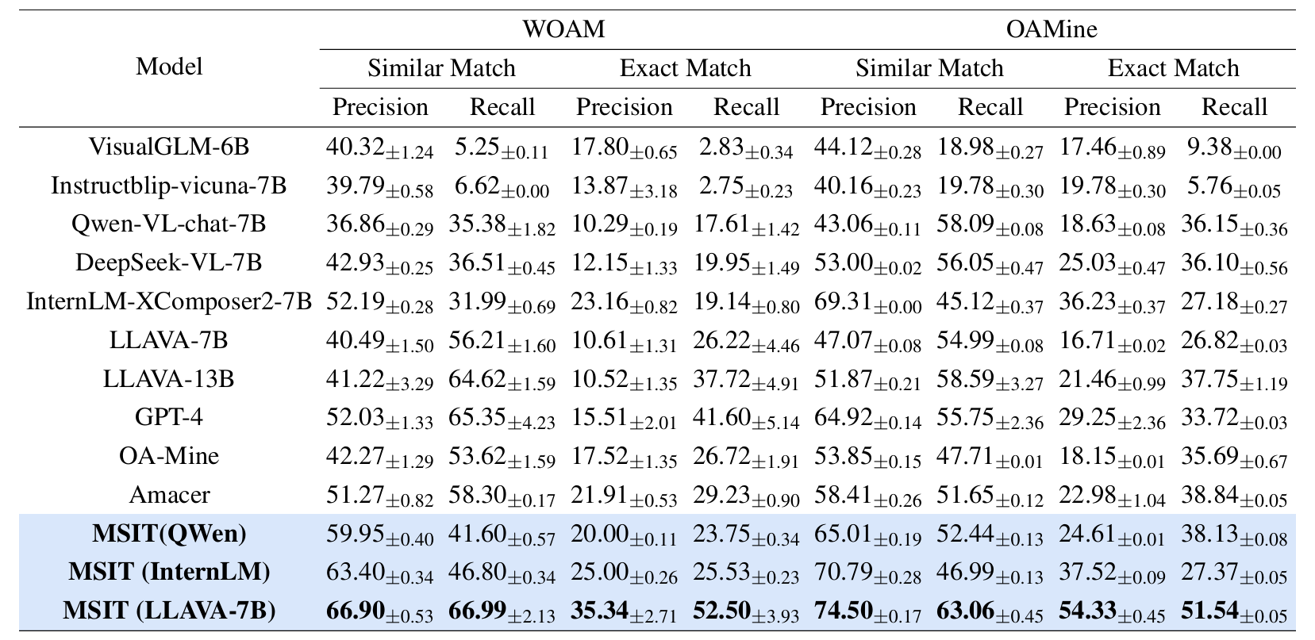
KẾT QUẢ THỰC NGHIỆM
Kết quả chính: MSIT vượt trội so với GPT-4 & SOTA
Bảng 1 (Table 1) — WOAM & OAMine Performance
So sánh Precision/Recall của MSIT với VisualGLM, LLaVA, GPT-4, OA-Mine, Amacer…
35.34%
Exact Match Precision (MSIT–LLaVA-7B) — tăng từ 10.61% (LLaVA-7B gốc) lên 35.34% sau tuning
→ Vượt cả GPT-4 (15.51%), chứng minh instruction tuning đa phương thức "khơi dậy" năng lực AM tiềm ẩn của MLLM cỡ nhỏ.
MSIT: Multimodal Self-Correction Instruction Tuning
9

Slide 10
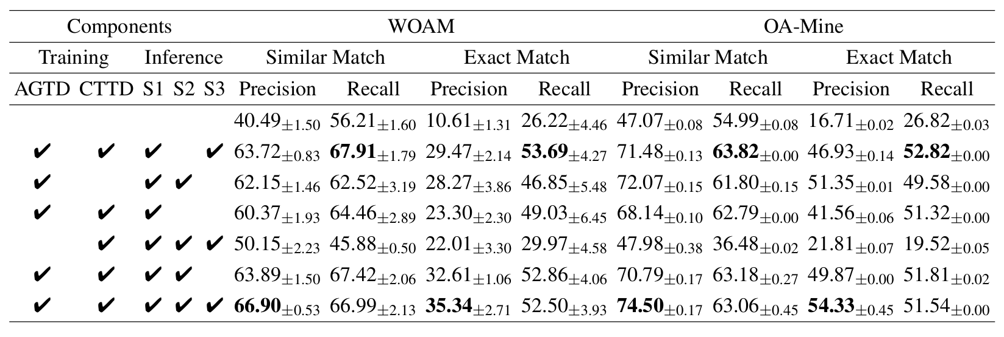
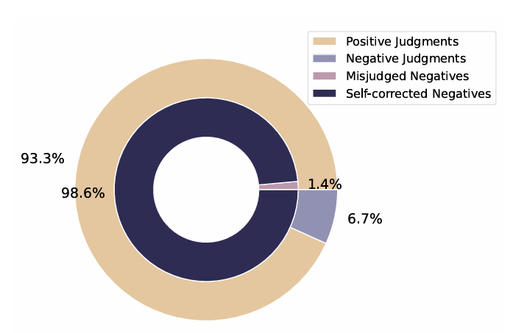
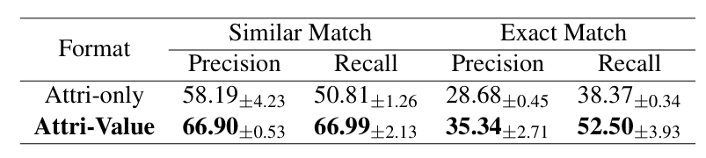
KẾT QUẢ THỰC NGHIỆM
Ablation Study & hiệu quả của Self-Correction
Bảng 2
Ablation: bỏ AGTD/CTTD/Stage nào cũng giảm hiệu năng
Bảng 3
Format Attribute-Value > Attribute-only (Exact Match +6.66)
Hình 6
Phân bố tự sửa lỗi trong 1,028 thuộc tính
Trong 1,028 thuộc tính được đánh giá, 6.7% bị model gắn nhãn âm ban đầu — nhưng cơ chế self-correction sửa đúng 98.6% trong số đó (chỉ 1.4% bị đánh giá sai). Trade-off: đánh đổi rất nhỏ về recall để đổi lấy precision.
98.6%
negative judgments
được tự sửa đúng
MSIT: Multimodal Self-Correction Instruction Tuning
10

Slide 11
KẾT QUẢ THỰC NGHIỆM · MỞ RỘNG
Khả năng tổng quát hóa & Đóng góp đa phương thức
1
Domain Adaptation (Unseen Categories)
Đánh giá tổng quát hóa trên sản phẩm hoàn toàn mới
2
Đóng góp từng Kênh Đầu vào (Modality)
So sánh hiệu quả khai phá: Image vs Bullet points vs Title
• Thử nghiệm Cross-Validation: Train trên 3 nhóm sản phẩm, kiểm thử trên nhóm thứ 4 hoàn toàn xa lạ (Sofa, Phone, Tea, Vitamin).
• Hiệu năng vượt trội toàn diện: MSIT dẫn đầu tuyệt đối ở cả 4 nhóm danh mục so với InternLM, OA-Mine, Amacer và GPT-4.
• Điểm số nổi bật: Similar Match Precision đạt 69.21% (Sofa, Tea); Exact Match Precision đạt 40.96%.
• Ý nghĩa cốt lõi: Khẳng định năng lực 'Open-World' thực thụ — không ghi nhớ vẹt schema đóng, thích ứng vững chắc sang miền mới.
• Sức mạnh của kênh Ảnh (Image): Đạt Exact Match Precision 40.96% (bỏ xa GPT-4 chỉ đạt 23.81%).
• Đóng góp từ Bullet points: MSIT đạt Similar Match Recall 58.37% (so với GPT-4 là 47.19%).
• Khối lượng trích xuất vượt bậc: Kênh Ảnh cung cấp số lượng thuộc tính mới nhiều và phong phú nhất trên bao bì sản phẩm.
• Khẳng định vai trò đa phương thức: Hình ảnh là nguồn thông tin bù đắp thiết yếu cho các thuộc tính mà văn bản bỏ sót.
MSIT: Multimodal Self-Correction Instruction Tuning
11

Slide 12
CASE STUDY · MINH HỌA THỰC TẾ
Bù trừ đa phương thức & So sánh thực tế
1
Sự bù trừ giữa Hình ảnh và Văn bản
Khả năng xử lý thông tin khuyết thiếu trong E-Commerce
2
So sánh trực diện với Qwen & GPT-4
Sản phẩm thử nghiệm: Chiquita Banana Bread Mix
• Case 'Honey Sticks' (Ảnh bù Text):
- Text: Không đề cập quy cách đóng gói bao bì.
- Image: Ảnh bao bì dạng túi rõ ràng → MSIT trích đúng 'Packaging Type: Pouch'.
• Case 'SckoonCup' (Text bù Ảnh):
- Image: Không thể hiện chính sách đổi trả/bảo hành.
- Text: Chứa cụm '90 DAY MONEY BACK GUARANTEE' → MSIT trích đúng 'Return Policy'.
• Giá trị cốt lõi: Hai phương thức tự động bổ khuyết tương hỗ, triệt tiêu tình trạng khuyết thiếu dữ liệu trong E-Commerce.
• Qwen-VL: Bất lực trước dữ liệu phức tạp, trả về 'Unknown' cho hầu hết các thuộc tính chính (servings, mfg_date).
• GPT-4: Chỉ nhận diện thuộc tính bề ngoài ('Colors: Predominantly yellow'), bỏ sót đặc tính cốt lõi của sản phẩm.
• MSIT (Đề xuất) khai phá trọn vẹn:
- brand: 'Chiquita' | product_name: 'Banana Bread Mix'
- net_weight: '13.7 oz' | flavor: 'Hearty'
- ingredients: ['Bananas', 'Flour', 'Salt'...]
MSIT: Multimodal Self-Correction Instruction Tuning
12

Slide 13
REPRODUCE PLAN
Kế hoạch tái hiện MSIT từ đầu (chưa có code chính thức)
⚠️ Bài báo chỉ cam kết "sẽ công bố code & data trong tương lai gần" — Appendix A/B cung cấp đầy đủ prompt gốc để tự triển khai lại.
1
2
3
4
5
Data Pipeline
Sinh AGTD/CTTD
Lọc trùng lặp
Fine-tune LoRA
Inference 3-stage
Script crawl ảnh Amazon khớp WOAM/OAMine (BeautifulSoup/Selenium).
Gọi GPT-4 API theo đúng prompt Appendix A.1–A.3 (3 lệnh: text-attr, image-attr, merge).
gensim + word2vec-google-news-300, áp 3 rule cosine similarity theo số subword.
Thư viện PEFT (Hugging Face) trên LLaVA-7B/Qwen-VL, lr=3e-4, 10 epoch.
Cài lại pipeline 3 giai đoạn, decoding top_p=0.7 / temperature=0.2.
🎯 Giới hạn khả thi: khớp được ý tưởng/pipeline, nhưng khó khớp số liệu tuyệt đối do phụ thuộc GPT-4 (closed-source, đổi version) và ảnh Amazon không cố định theo thời gian.
MSIT: Multimodal Self-Correction Instruction Tuning
13

Slide 14
TỔNG KẾT
MSIT giải quyết trọn vẹn bài toán
Attribute Mining đa phương thức
Kết hợp trích xuất đa phương thức (ảnh + text) với quy trình CoT có cấu trúc để tự sửa lỗi.
Hạn chế: mới thử nghiệm ở quy mô 7B, chưa mở rộng lên 13B+ do giới hạn tài nguyên.
Tiềm năng ứng dụng: chuẩn hóa danh mục sản phẩm, tối ưu tìm kiếm, tích hợp vào RAG cho trợ lý mua sắm ảo.
CẢM ƠN — Q&A
Open-World Attribute Mining for E-Commerce Products with MSIT · ACL 2025

